Slide 1

MTBF & MTTR Verfügbarkeit
Noah Gertsch,
Kristian Heuberger

Slide 2

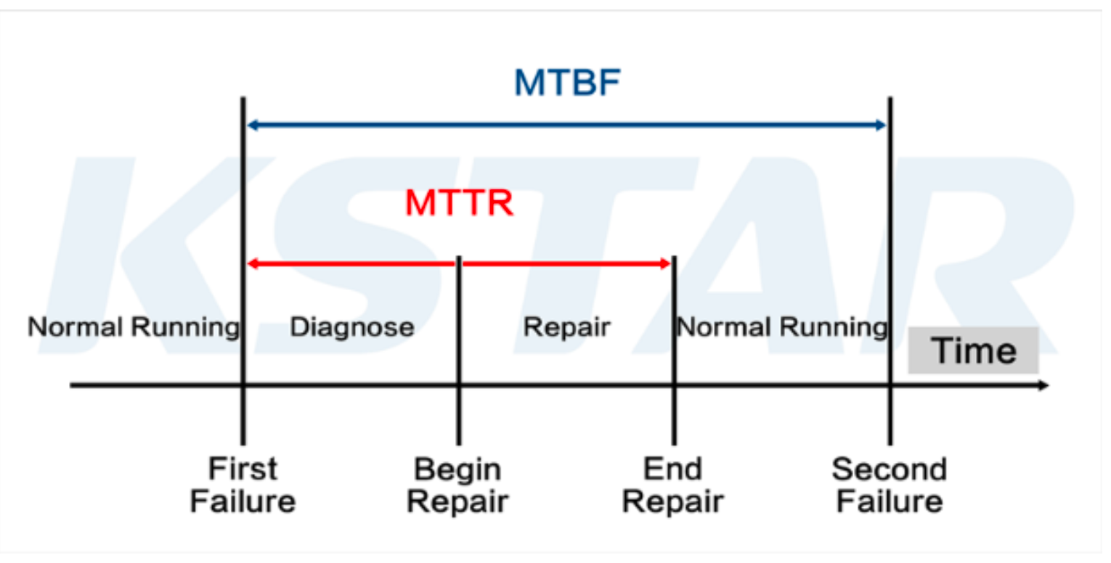
MTBF
Mean Time Between Failures
MTBF = Gesamtbetriebszeit / Anzahl der Ausfälle = 10 Stunden/Tag * 5 Tage / 1 Ausfall
= 50 Stunden

Slide 3
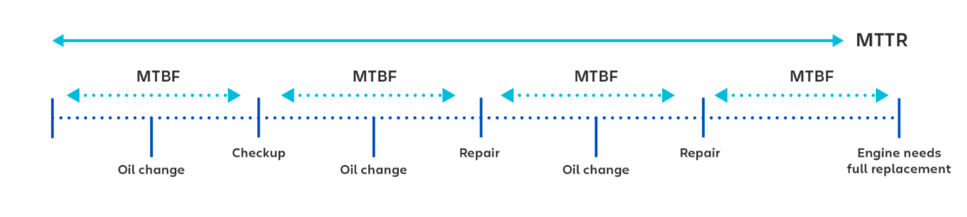
MTTR
Mean Time To Prepare
MTTR = Gesamtzeit für Reparaturen / Anzahl der Reparaturen = 5,5 Stunden / 4
Probleme = 1,375 Stunden pro Problem

Slide 4
Verfügbarkeit
Availability= Betriebszeit/Gesamtzeit × 100%
165 / 168 x 100% = 98%

Slide 5
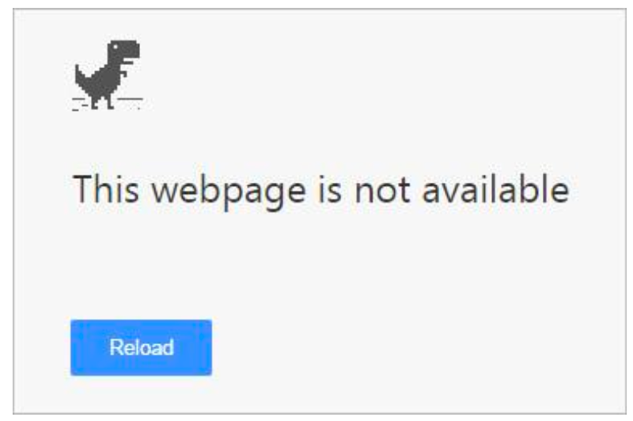
Downtime
Ausfall = 2h
Gasmtlaufzeit = 8760h
2h/8760h = 0.00023hx100=0.023% ausfall
Downtime = Ausfallzeit / Gesamtbetreibszeit X 100

